Slide 1
ANG GUBAT SA LIKOD SA TANANG GUBAT
Leksyon 1 Alang Sa April 6, 2024

Slide 2
“Ug nahitabo ang gubat sa langit: Si Miguel ug ang iyang mga manolonda nakig-away sa dragon; ug ang dragon ug ang iyang mga manulonda nakig-away, apan sila wala makadaog, ni may nakaplagan nga dapit alang kanila sa langit” ( Pinadayag 12:7, 8 , NKJV )

Slide 3
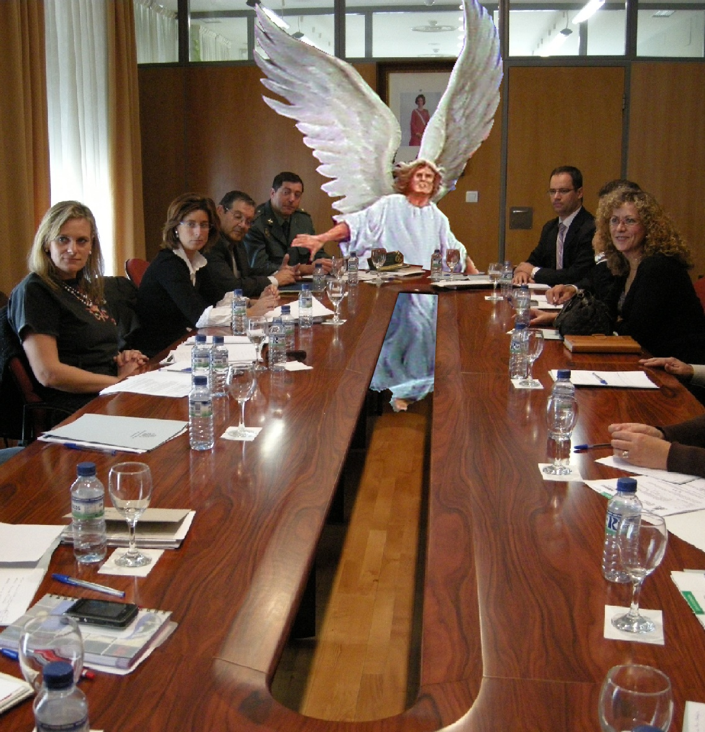
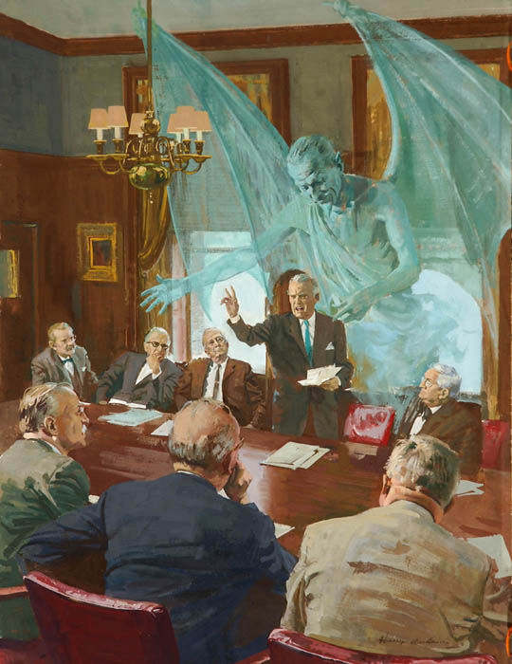
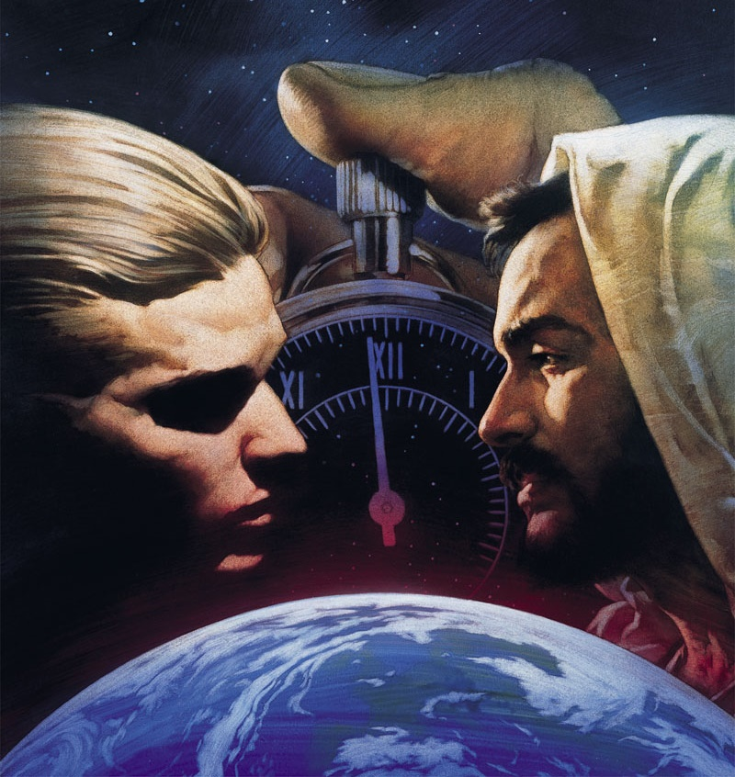
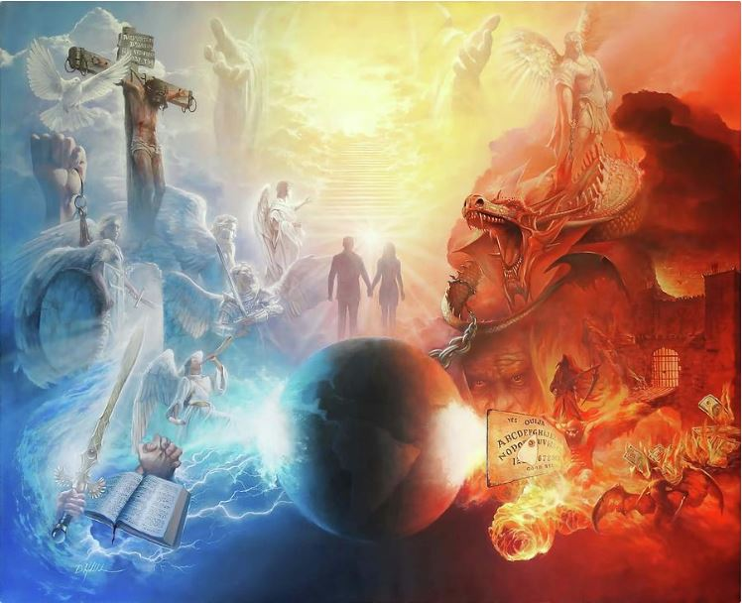
Nagpuyo kami nga naunlod sa usa ka panagbangi sa mga sukat sa galaksiya. Bisan kung wala kita nahibal-an, o wala magtuo nga kini posible, ang panagbangi tinuod.
Ang nagkasumpaki nga mga pwersa espirituhanon, dili makita kanato (Efe. 6:12). Apan, atong mabati ang mga epekto sa gubat. Mga katalagman, imoralidad, kamatayon...
Nabutang sa peligro ang gobyerno mismo sa Diyos, ang pagkamaunongon sa mga manulonda ug ang wala mahulog nga mga kalibutan. Karon ang imong pagkamaunongon ug ang akoa nameligro.
Ang sinugdanan sa panagbangi
Rebelyon sa Langit
Rebelyon sa Yuta
mibalik ang gugma
Ang panagbangi karon

Slide 4
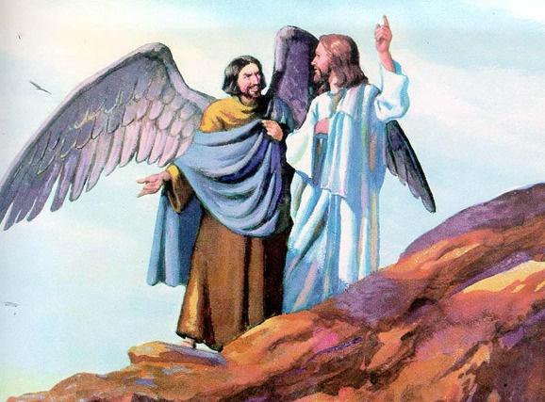
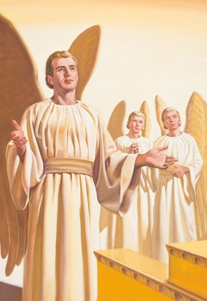
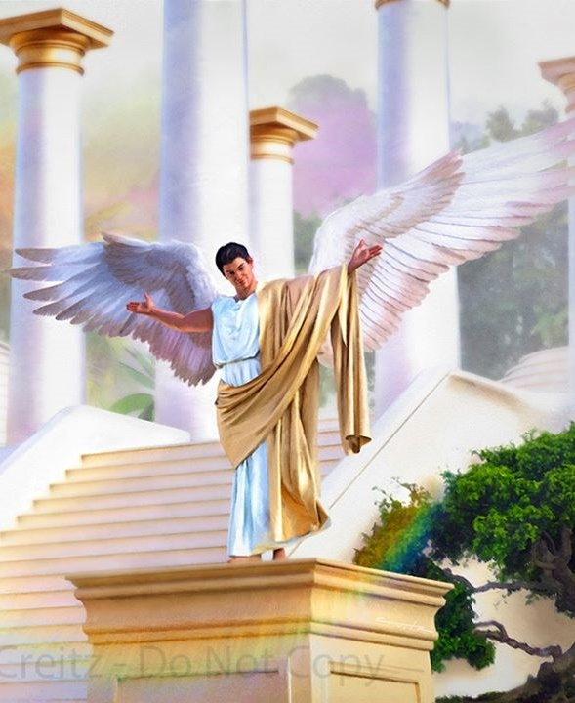
ANG SINUGDANAN SA PANAGBANGI
“Ikaw walay ikasaway sa imong mga dalan gikan sa adlaw nga ikaw gibuhat, hangtud nga ang pagkadautan nakaplagan diha kanimo” (Ezekiel 28:15).
Ang kamatuoran nga, sa Eden, adunay usa ka binuhat nga nag-aghat kang Eva nga dili mosalig sa Dios, nagpasabot nga ang pagrebelde batok sa Dios naglungtad na sa wala pa ang katawhan (Gen. 3:1).
Gitawag ni Jesus kini nga binuhat nga nagpugas sa pagsalig tali sa Dios ug sa iyang mga binuhat nga "kaaway," nga iyang giila nga yawa (Mt. 13:39).
Ang unang pangutana nga angay natong ipangutana sa atong mga kaugalingon mao: ang Dios ba ang naglalang sa yawa, sa ato pa, ang Dios ba naglalang ug usa ka dautan nga binuhat?
Ang Bibliya nagsulti kanato nga ang yawa usa ka anghel nga gitawag og Lucifer (Is. 14:12). Kini nga anghel gilalang nga hingpit ug matahum (Ez. 28:12). Gibayaw siya ngadto sa kinatas-ang posisyon nga matinguhaon sa usa ka anghel: tigpanalipod nga kerubin (Ez. 28:13–14).
Kon perpekto si Lucifer, giunsa niya pagkahimong yawa? Sa unsang paagi nagsugod ang panagsumpaki tali sa Diyos ug kaniya? Gihatagan siya sa Dios, sama sa tanan niyang binuhat, kagawasan sa pagpili ug, sa dili matukib, nakahukom si Lucifer sa pagrebelde, ug nagtinguha sa pag-okupar sa trono sa Dios (Ez. 28:15; Is. 14:13-14).

Slide 5
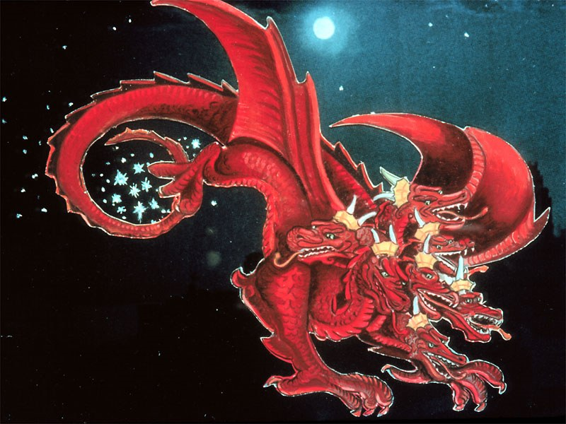
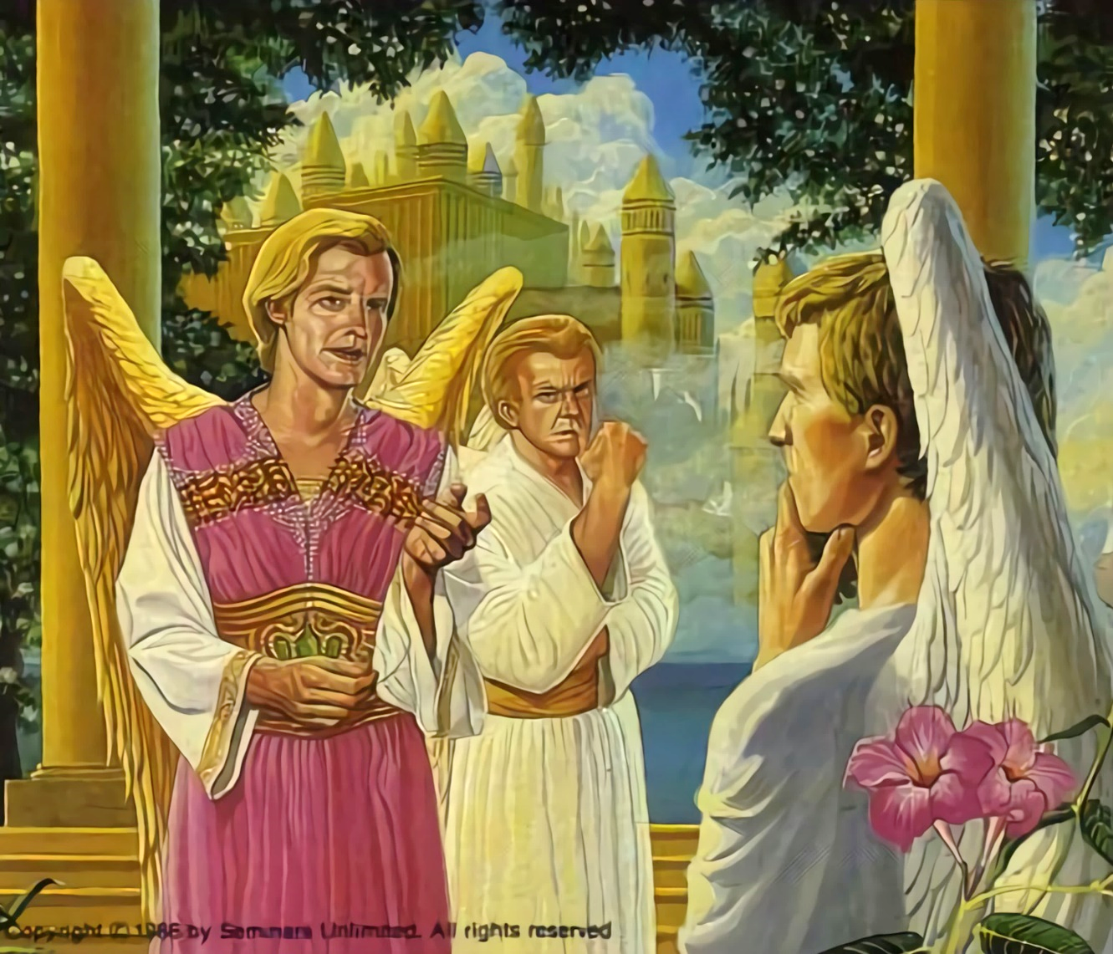
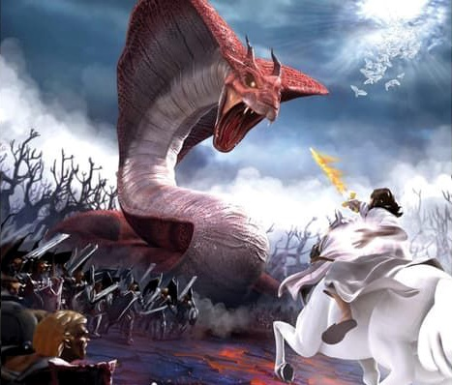
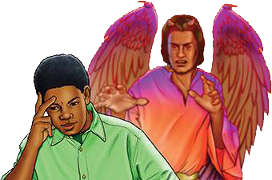
REBELLION SA LANGIT
“Ang ikog niini mibanlas sa ikatulo ka bahin sa mga bituon gikan sa langit ug gilabog sila sa yuta…” (Pinadayag 12:4a)
Sa iyang tinguha sa pag-ilog sa trono sa Langit, si Lucifer nagpatungha ug mga pagduhaduha diha sa mga manolonda mahitungod sa hustisya sa diosnong kagamhanan. Dili ba libre silang tanan? Nganong magpasakop man sa grabe ug, tingali, dili makiangayon o mabag-o nga mga balaod?
Si Lucifer nahimong Satanas, ang magsusumbong (Pin. 12:10; Job 1:6, 9–10). Iyang gisalikway ang tanang mahigugmaong tawag sa Dios sa pag-usab sa iyang kinaiya.
Ang rebelyon nahimong dayag nga panagsangka, usa ka gubat diin ang matag anghel kinahanglang mohimo sa ilang desisyon. 1/3 sa mga anghel misunod kang Satanas, samtang ang uban nagpabilin nga matinud-anon sa Dios (Pin. 12:4a).
Karon ang gubat nagpadayon. Si Satanas aktibo gihapon. Siya naningkamot sa pagguyod sa matag tawo sa pagrebelde batok sa Dios. Adunay duha ra ka kilid. Kadtong gustong motuman sa Balaod sa Diyos, o kadtong mosalikway niini. Ang desisyon ato (Deut. 30:11, 16, 19; Jos. 24:15).

Slide 6
“Ang halangdon nga Dios mahimo unta nga makalabay niining punoan nga limbongan gikan sa langit; apan dili kini Iyang katuyoan. Iyang hatagan ang mga masupilon ug patas nga kahigayonan sa pagsukod sa kusog ug gahum uban sa Iyang Kaugalingong Anak ug sa Iyang maunongon nga mga manolonda. Niini nga gubat ang matag manulonda mopili sa iyang kaugalingong kiliran ug ipakita sa tanan. […] Kon ang Dios migamit sa Iyang gahum sa pagsilot niining punoan nga rebelde, ang wala maapektohi nga mga anghel dili unta magpakita; busa, ang Diyos mikuha ug laing dalan, kay Iyang ipadayag sa dayag ngadto sa tanang langitnong panon ang Iyang hustisya ug ang Iyang paghukom.”
EGW (The Story of Redemption, pg. 17)

Slide 7
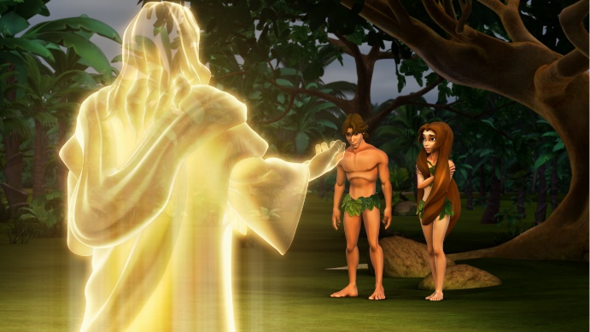
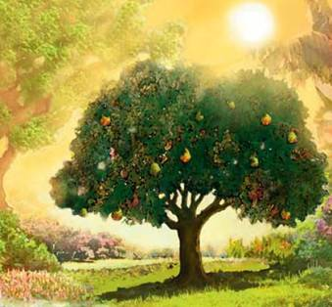
REBELYON SA YUTA
“Ug siya miingon, ‘Kinsa ang nag-ingon kanimo nga hubo ka? Nakakaon ka ba gikan sa kahoy nga akong gisugo kanimo nga dili mokaon gikan niini?’ ” ( Genesis 3:11 ).
Gilalang sa Diyos ang mga anghel sa usa ka walay sala, hingpit nga palibot. Sa samang paagi, gibuhat sa Dios ang katawhan sa usa ka hingpit nga palibot, gawasnon sa sala (Gen.1:31).
Sama sa nahitabo sa mga anghel, gilalang usab kita sa Dios nga adunay gahom sa pagpili nga gawasnon. Busa, si Adan ug Eva makagamit niana nga kagawasan, siya mihatag kanila ug yanong sugo: “apan dili kamo magkaon sa bunga sa kahoy sa kahibalo sa maayo ug sa dautan” (Gen. 2:17).
Kadto lamang ang punto diin si Satanas makapaduhaduha kanila. Sa malimbungon, nakab-ot niya ang iyang tumong. Si Adan ug Eva nagduhaduha sa Dios, misupak Kaniya, ug mitalikod sa tinubdan sa kinabuhi (Gen.3:6, 9-13, 19). Giablihan ni Adan ang pultahan alang sa sala sa pagsulod, ug sa ingon ang kamatayon milabay ngadto sa tanang mga tawo (Rom. 5:12).
Sukad niadto, nagpuyo na kita sa kalibotan nga gimarkahan sa kasakit, sakit ug kamatayon. Kitang tanan ba nagbayad sa sala ni Adan?
Ang matag usa kanato nagbayad sa atong kaugalingong sala: “kay ang tanan nakasala ug nakabsan sa himaya sa Dios” (Rom. 3:23).

Slide 8
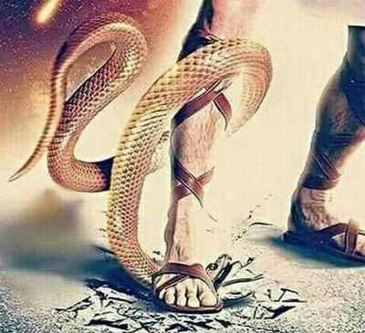
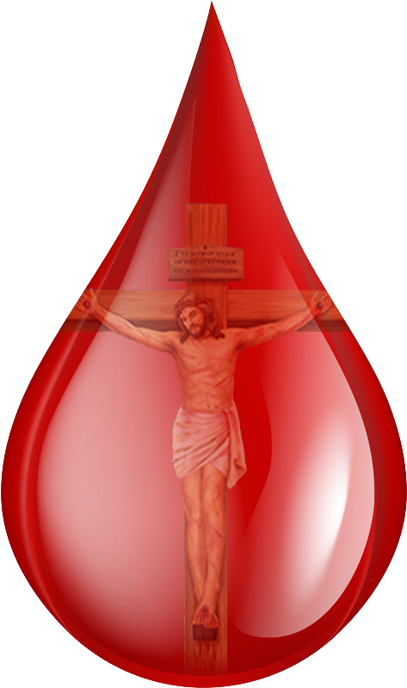
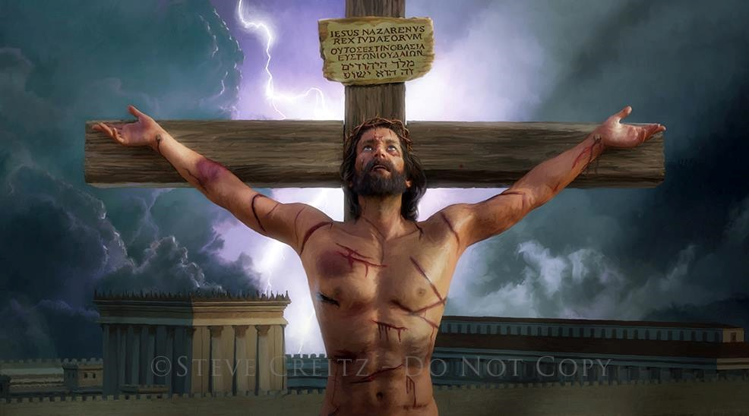
NAGPATIGBABAO ANG GUGMA
“Kini mao ang gugma: dili nga kita nahigugma sa Dios, kondili nga siya nahigugma kanato ug nagpadala sa iyang Anak ingon nga halad sa pagpasig-uli alang sa atong mga sala” (1Jn. 4:10).
Bisan sa wala pa ipahibalo ang mga sangputanan sa pagkadili-masinugtanon, ang Dios nakigsulti kang Adan ug Eva nga adunay plano alang sa ilang pagtubos (Gen.3:15).
Ang katawhan boluntaryong mibulag sa iyang kaugalingon gikan sa Magbubuhat. Apan layo sa pagbiya sa iyang mga anak nga dili mapasalamaton, ang Dios nagpadayag sa iyang tinuod nga kinaiya pinaagi sa paghigugma kanila nga labaw sa pagtuo (Juan 3:16).
Ang kamatayon dili kinahanglang mao ang walay kataposang dulnganan sa makasasala. Gipakita ni Jesus ang iyang gugma pinaagi sa pagbayad sa bili sa sala sa iyang kinabuhi (Rom. 5:8).
Walay bisan unsa diha kanato nga makahimo kanato nga takus sa gugma sa Dios. Apan, sa matag tulo sa dugo nga giula ni Jesus sa Kalbaryo, ang Diyos nag-ingon kanato: “Gihigugma ko ikaw.”

Slide 9
NAGPATIGBABAO ANG GUGMA
“Kini mao ang gugma: dili nga kita nahigugma sa Dios, kondili nga siya nahigugma kanato ug nagpadala sa iyang Anak ingon nga halad sa pagpasig-uli alang sa atong mga sala” (1Jn. 4:10).
Giunsa ni Jesus pagpakita kanato ang iyang gugma?
Gibuhat ni Jesus ang tanan nga anaa (In. 1:3)
Siya nahimong usa ka binuhat (Juan 1:14)
Naagian niya ang mga kalisdanan, pag-antos, kagutom ug kasakit, sama kanato
( Isa. 53:3; Mar. 11:12 )
Siya gitintal sama kanato (Heb. 4:15)
Ingong matarong, siya kinabubut-ong nag-antos alang sa atong mga sala ( 1 Pedro. 3:18; Juan 10:17-18 )
Pinaagi sa pagkamatay ug pagbanhaw, iyang gipasaligan kita sa kinabuhing dayon uban kaniya ( Roma 6:3-4 )
Ug kining tanan tungod sa gugma (1Jn. 4:10)

Slide 10
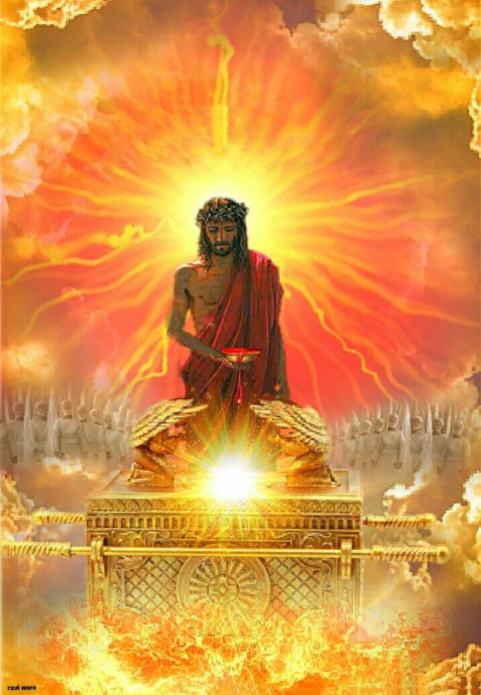
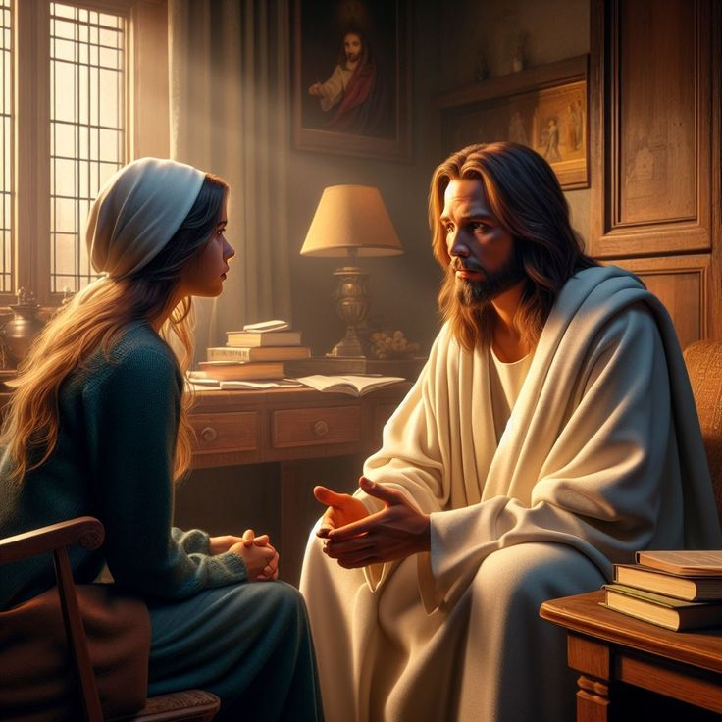
ANG PANAGBANGI KARON
"Busa siya makahimo sa pagluwas sa hingpit niadtong moduol sa Dios pinaagi kaniya, tungod kay siya sa kanunay buhi aron sa pagpangamuyo alang kanila" (Hebreohanon 7:25).
Karon, si Jesus nagpataliwala alang kanato sa Langitnong Sanctuaryo (Hebreohanon 9:24; 7:25).
Tungod sa iyang dugo nga giula sa krus, gipresentar kita ni Jesus atubangan sa Amahan - ug atubangan sa tanang lumulupyo sa Uniberso - isip makiangayon, hingpit nga mga tawo, nga takus sa pag-okupar sa usa ka dapit sa Langit.
Busa, kita gidapit sa pagduol sa Dios uban ang pagsalig pinaagi ni Jesus (Heb. 4:15-16).
Gusto ni Jesus nga kita mosalig kaniya sa matag panginahanglan sa atong kinabuhi (Jn. 14:13-14). Diin adunay kahadlok, siya nagadala ug pakigdait; diin adunay sala, siya nagadala ug kapasayloan; diin adunay kahuyang, siya nagadala ug kusog.
Ang pinakadako nga tinguha ni Jesus mao ang pagpuyo uban kanato sa kahangturan (Juan. 17:24). Mao ba usab kini ang imong labing dako nga tinguha?

Slide 11
“Sa diha nga ang mga pagtintal mosulong kanimo, sa diha nga ang kabalaka, kalibug, ug kangitngit daw naglibut sa imong kalag, tan-awa ang dapit diin ikaw katapusang nakakita sa kahayag. Pahulay sa gugma ni Kristo ug ubos sa Iyang mapanalipdanong pag-atiman. Sa diha nga ang sala makigbisog alang sa hawod diha sa kasingkasing, sa diha nga ang sala modaugdaug sa kalag ug mobug-at sa tanlag, sa diha nga ang pagkawalay pagtoo motabon sa hunahuna, hinumdumi nga ang grasya ni Kristo igo na sa pagbuntog sa sala ug sa pagpapahawa sa kangitngit. Sa pagsulod sa pakig-uban sa Manluluwas, kita mosulod sa rehiyon sa kalinaw."
EGW (The Ministry of Healing, pg. 193)

